Slide 1
Инерция. Инертность.

Slide 2
Инертность тел- свойство тел не
мгновенно изменять
свою скорость.
Из двух тел более инертно то, масса
которого больше.
Инерция- явление сохранения скорости тела
при отсутствии действия на него
других тел

Slide 3
Угадай

Slide 4
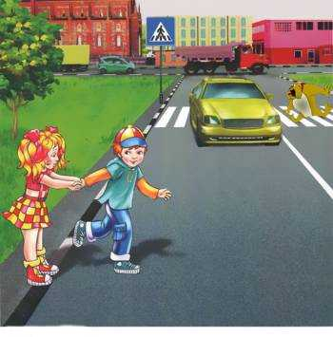
Почему нельзя перебегать улицу перед близко идущим транспортом?
Из-за какого свойства тела автомобиль не сможет резко остановиться?

Slide 5
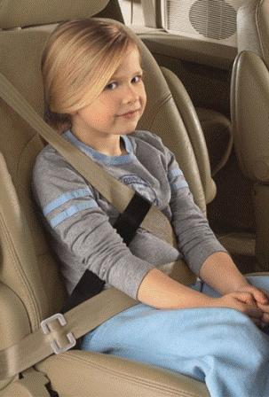
Для чего в машине нужны ремни безопасности?

Slide 6
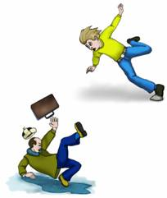
Почему споткнувшись человек падает вперед, а поскользнувшись – назад?

